Slide 1
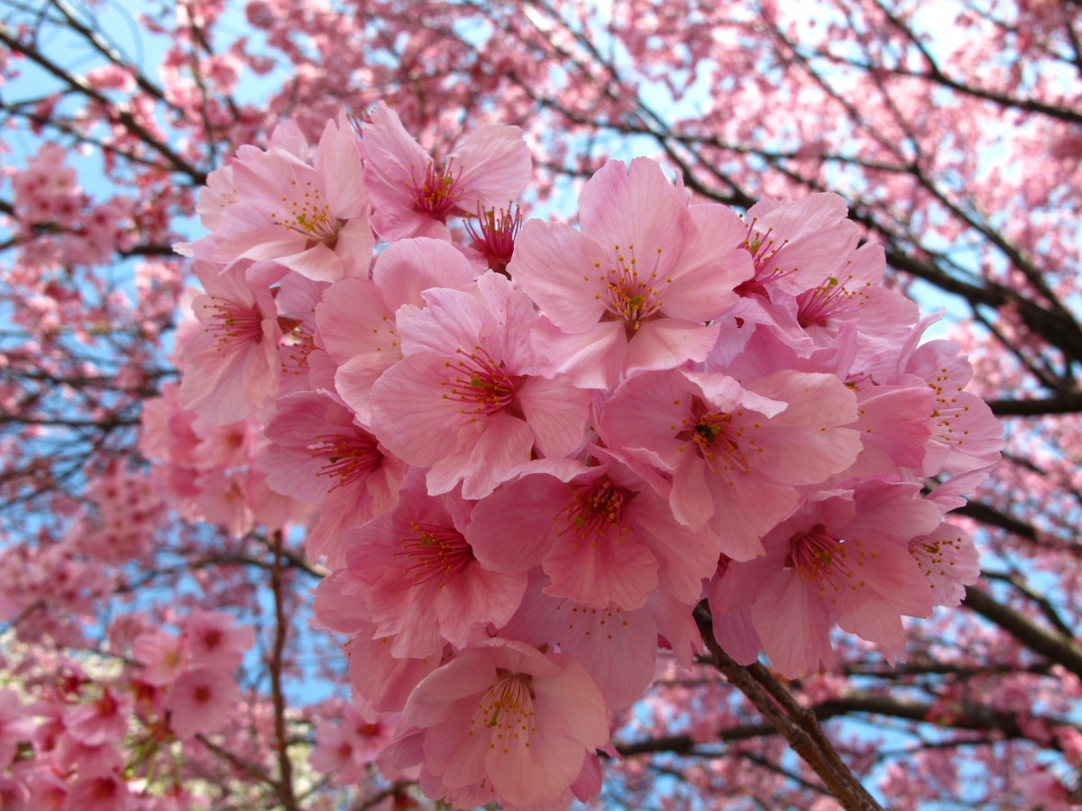
MENÚ ESCOLAR ABRIL
LUNES | MARTES | MIÉRCOLES | JUEVES | VIERNES
6,Lentejas Tortilla de patata Fruta | 7, Ensalada templada con jamón serrano. Medallones de merluza. Fruta. | 8. Salteado de verduras y champiñones. Lasaña casera Fruta. | 9,Patatas con verduras de temporada Pechuga de pollo con ensalada. Fruta | 10, Ensalada de pasta integral. Bacalao a la riojana Lácteo
13.Ensaladilla rusa Pollo al chilindrón. Fruta | 14.Sopa de cocido Cocido de garbanzos Fruta | 15.Paella de verduras Merluza en salsa con patatas panadera. Fruta | 16.Ensalada de lechuga. Conejo guisado con arroz Fruta | 17.Puré de calabacín. Cocido de guisantes. Brownie
20. Huevos rellenos de bonito y mayonesa. Fréjoles con jamón, chorizo y patatas. Fruta | 21. Arroz blanco. Calamares en su tinta. Fruta | 22 Ensalada de lechuga y tomate. Ternera guisada con patatas fritas. Fruta | 23.Alubias negras con arroz. Flamenquines de jamón y queso. Fruta | 24. Ensalada Hamburguesa completa Fruta
27. Coliflor con bechamel y queso. Costillas de cerdo al horno. Fruta | 28.Arroz integral con jamón, guisantes y tortilla francesa. Salmón en hojaldre. Fruta | 29. Ensaladilla rusa de verduras Tortilla de patata Fruta | 30, Entremeses calientes. Perrito caliente con patatas Helado. (Petición 5º y 6º) | festivo
FRUTA : mandarinas, manzanas, plátanos, pera, fresas. (Si sobra leche o yogur sin azúcar del Programa de Leche en la escuela se dará de postre junto con la fruta)
ENSALADA NORMAL: lechuga y tomate aliñada con aceite de oliva, vinagre y sal. La lechuga es del huerto del cole hasta acabar existencias.
MENESTRA: judías, zanahoria, patatas cocidas, espinacas, guisantes.
Verduras de temporada y de la huerta del cole.
Ternera de kilómetro 0.
Sal yodada en todos los platos. Ningún plato es precocinado. Salvo los del día 30: entremeses (criquetas, empanadillas y rabas) y salchichasc
Aceite de Oliva y/o aceite de girasol, según platos.
C.P. LA PLAZA
CURSO 2025/2026

